Slide 1


Управління освіти виконавчого комітету
Орджонікідзевської міської ради
Комунальний заклад
«Середня загальноосвітня школа № 8
м. Орджонікідзе Дніпропетровської області»
Модель
превентивної освіти

Slide 2

Держава, виховні інститути , здійснюють профілактику негативних проявів поведінки дітей та учнівської молоді , допомагають їм виробити імунітет до негативних впливів соціального середовища.
( “ Основні орієнтири виховання ” )

Slide 3

Превентивне виховання
– це система підготовчих та профілактичних дій
педагога, спрямованих на запобігання формуванню
в учнів негативних звичок, рис характеру,
проявам асоціальної поведінки підлітків та організацію
належного догляду за діяльністю школярів.
Це організований освітньою установою комплекс систематичного
і цілеспрямованого впливу на свідомість,
почуття і волю учнів з метою попередження
антигромадської поведінки.
Мета - це забезпечення постійної відповідальної
поведінки, сформованості імунітету до негативних
впливів соціального середовища.

Slide 4
Сутність :
комплексний цілеспрямований вплив на особистість у процесі її активної динамічної взаємодії із соціальними інституціями, спрямованої на фізичний, психічний, духовний,соціальний розвиток особистості; вироблення в неї імунітету до негативних впливів соціального оточення , профілактику, корекцію і подолання асоціальних проявів у поведінці дітей та молоді , а саме :
правопорушень (схильність до агресії , крадіжок, брехні та інших вад, що можуть призвести до кримінальних дій);
поганих звичок (алкоголізму , наркоманії, тютюнопаління , токсикоманії, то що );
статевих порушень та їх наслідків ( статевої розпусти , венеричних захворювань, ВІЛ, СНІД , проституції , то що);
егоцентризму та екологічної брутальності (позитивне ставлення до всього, що оточує, свідомість, підвищення культури споживання , загальноприйнятні норми людської моралі, то що).

Slide 5

Завданнями нашої школи є :
формування правової свідомості;
формування почуттів, що регулюють поведінку:
законності обраної мети;
правомірності шляхів її реалізації;
справедливості;
активної протидії порушникам законів нашої країни;
підвищення правової культури;
попередження асоціальних проявів серед учнів, профілактика вживання наркогенних речовин;
профілактика дитячої безоглядності;
просвітницька робота щодо запобігання протиправній поведінці, шкідливим звичкам, захворюванням та хворобам;
правильне статеве виховання.

Slide 6
Напрямки
превентивного виховання :
Правова освіта неповнолітніх
Формування здорового способу життя
Моральне здоров’я
Профілактика асоціальних проявів в поведінці учнів
Соціальна реабілітація неповнолітніх
Комплексна психолого - педагогічна і соціальна допомога неповнолітнім

Slide 7
Очікувані виховні досягнення :
Учнів 1—4-х класів :
сформованість основ духовно-морального розвитку особистості : само оцінювання , самоконтролю, знання та навички ведення здорового способу життя , усвідомлення цінності власного життя і необхідності збереження здоров'я з раннього дитинства
Учнів 5-7-х класів :
Усвідомлення :
норм та правил власної поведінки та норм соціально важливих для суспільства;
наслідків негативного впливу шкідливих звичок на здоров'я людини;
сформованість активної життєвої позиції щодо негативних проявів у соціумі;

Slide 8
Очікувані виховні досягнення :
Учнів 8-9-х класів :
усвідомлення наслідків негативного впливу шкідливих звичок на здоров'я людини;
розуміння необхідності подолання стигматизації та дискримінації людей, що живуть з ВІЛ;
вміння визначати свій соціальний статус у соціальній групі, адаптуватися в різних життєвих ситуаціях та конструктивно впливати на них, регулювати власну поведінку;
розуміння особистістю своїх прав, свобод, обов'язків.
Учнів 10-11-х класів :
сформованість життєвих компетенцій, активної та громадської позиції, необхідності дотримуватись конституційно-правових норм, своїх прав, обов'язків ;
імунітету до асоціальних впливів, чітке розуміння необхідності ведення здорового способу життя;
готовності до виконання різних соціальних ролей;
наявність життєвих пріоритетів, цілей та ідеалів.

Slide 9
Модель превентивного виховання
Профілактика правопорушень
Правовиховна робота
Контроль стану відвідування учнями школи
Облік дітей схильних до правопорушень
Контроль за поведінкою учнів
Засідання педагогічної ради,наради при директорові
Адміністрація школи
Шкільний батьківський комітет
ДГО «Журавлик»
Класні керівники
Реалізація творчих проектів
Рада профілактики
Юридичний всеобуч батьків
Робота з дітьми «групи ризику»
Проведення тижня правових знань
Проведення місячника «Молодь обирає здоров’я»

Slide 10
Напрямки превентивного виховання
Комунальний заклад
«Середня загальноосвітня школа № 8
м. Орджонікідзе
Дніпропетровської області»
на рівні фізичного здоров’я
на рівні психічного здоров'я
на рівні духовного здоров’я
на рівні соціального здоров’я
Спортивні гуртки;
спортивні змагання;
ранкова зарядка
уроки фізичної культури;
фізтхвилинки під час навчального процесу ;
перерви рухової активності;
заняття в спортивних секціях.
Психологічне вивчення особистості дитини;
корекційна робота (тренінги, анкетування, тестування дітей);
аналітична робота (повторне вивчення особистості).
Проведення Тижня права, місячника «Молодь обирає здоров’я»;
години спілкування з правової тематики та основ здорового способу життя;
написання соціальних диктантів;
зустрічей з цікавими людьми.
Робота наркопосту
Робота Ради профілактики
Факультативи «Рівнийрівному»,»Захисти себе від ВІЛ»;
юридичний всеобуч батьків.

Slide 11
Середня кількість балів учасників опитування
для кожного з дев’яти блоків та їхня загальна сума

Slide 12

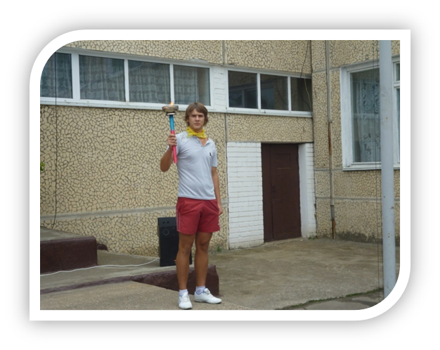
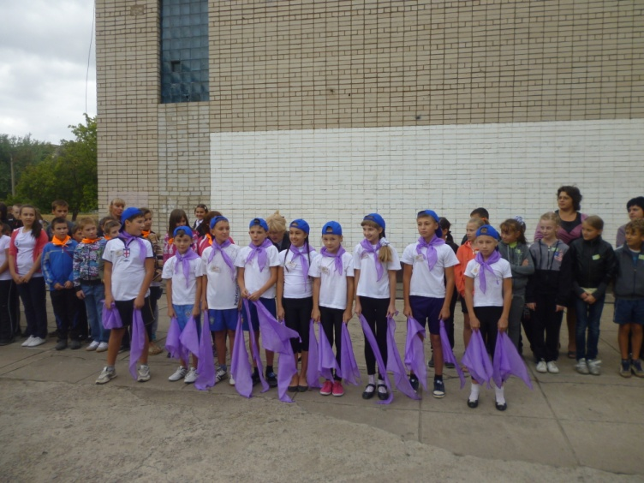
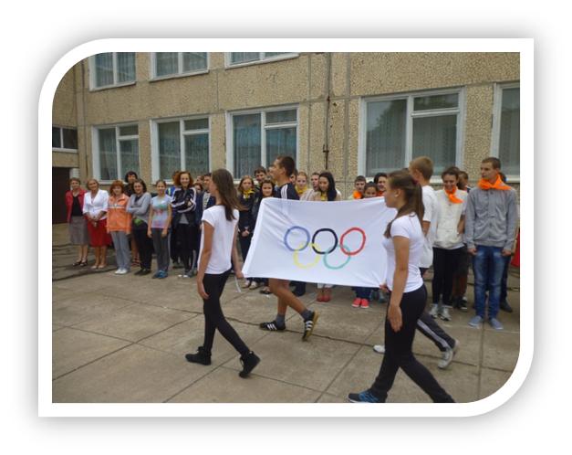
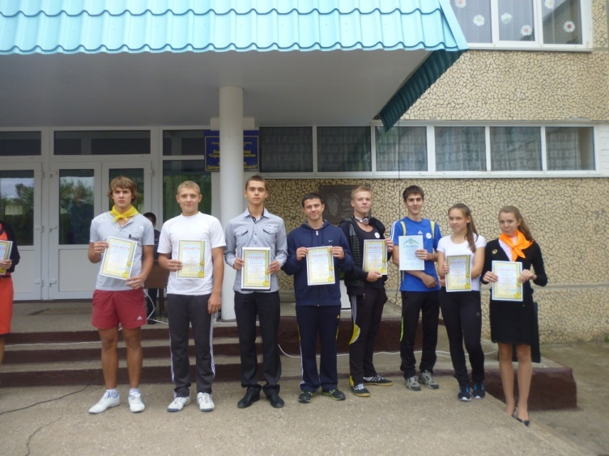
Відкриття шкільної спартакіади «Олімпійці серед нас»

Slide 13
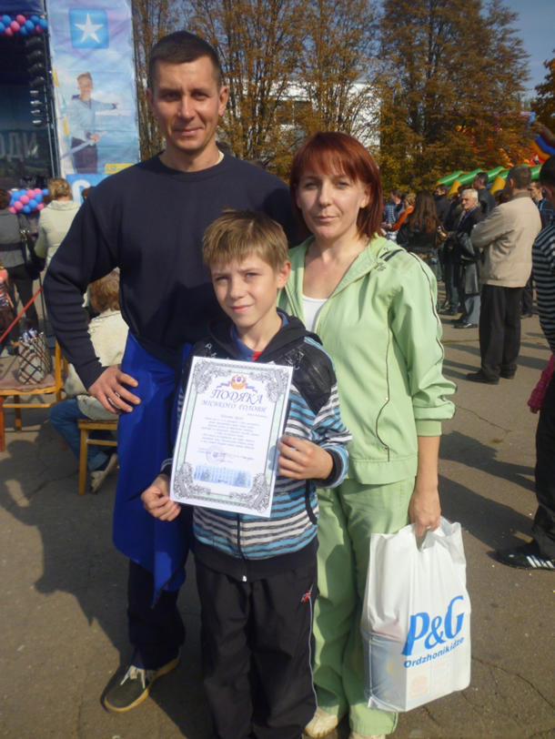
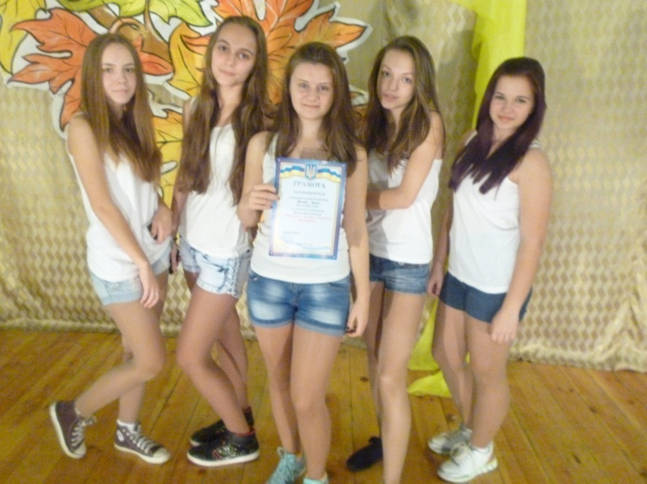
Фестиваль танцю "Життя – це рух, здоров’я та краси "
Спортивні змагання «Папа, мама – я!»

Slide 14
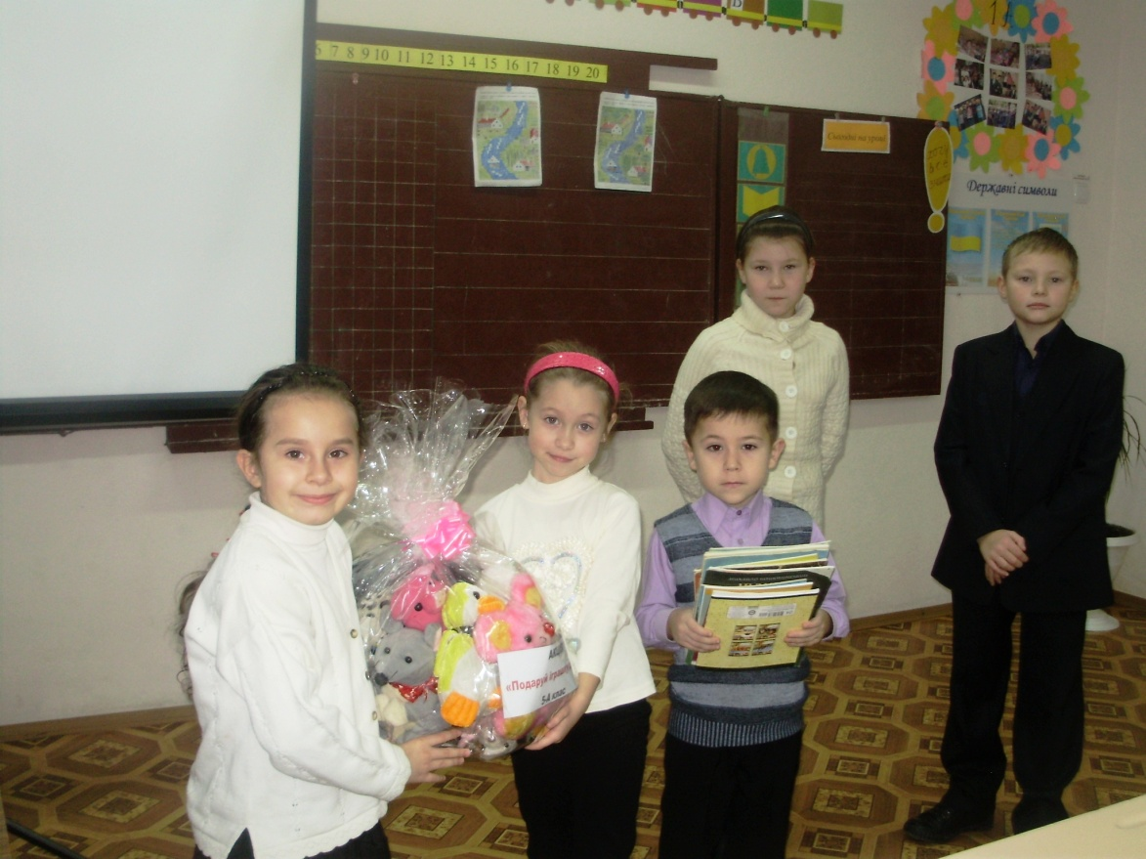
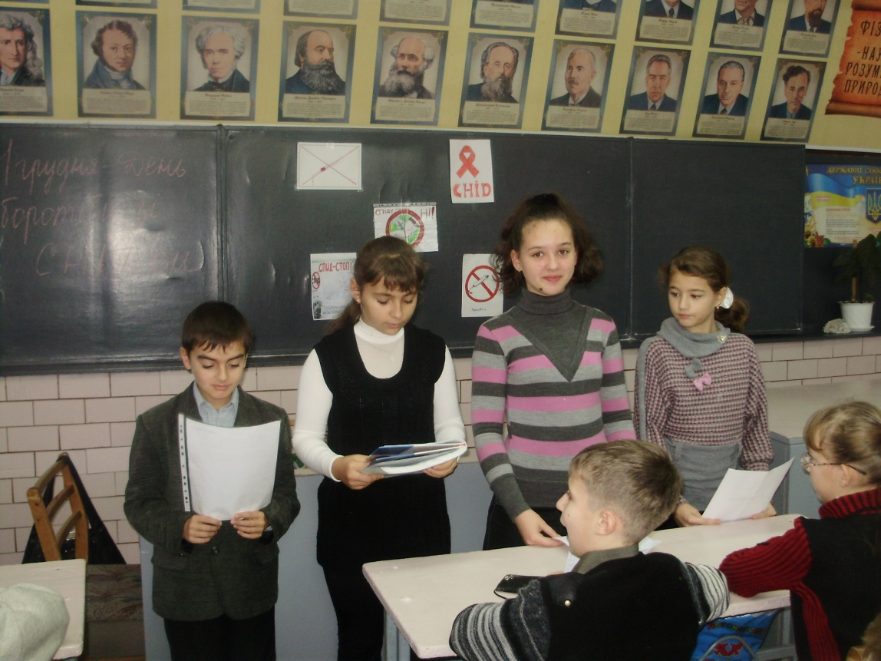
Акція "Допоможіть чужій біді"
Години спілкування до всесвітнього дня боротьби зі СНІДом

Slide 15
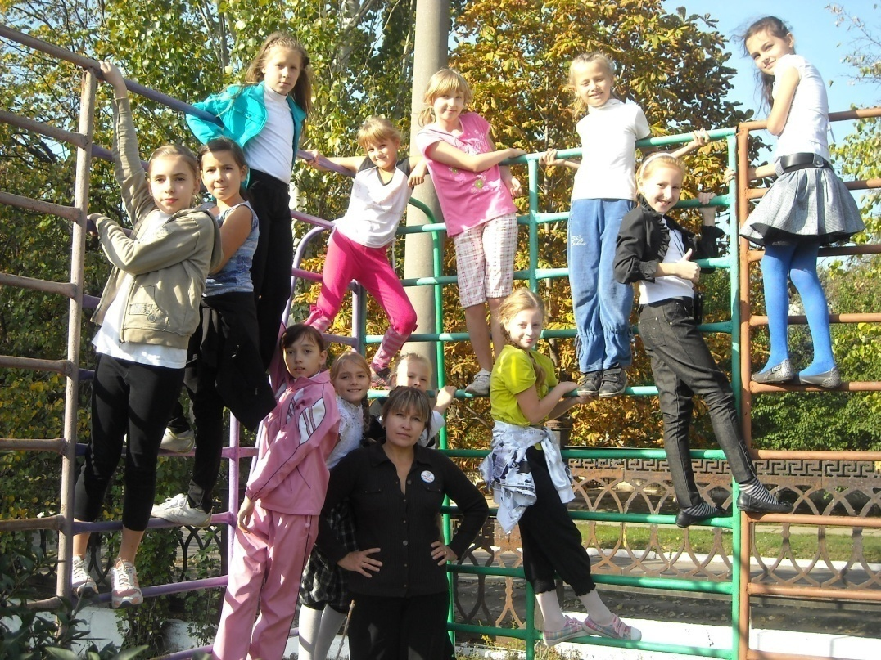
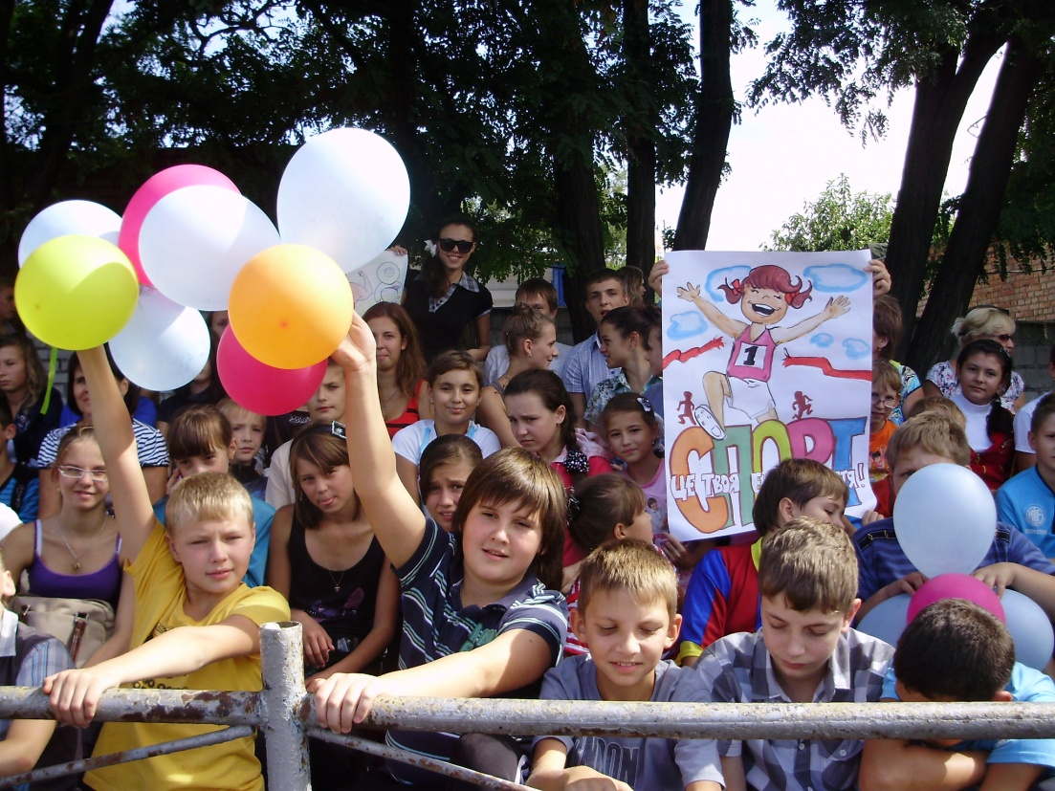
Спортивні змагання

Slide 16
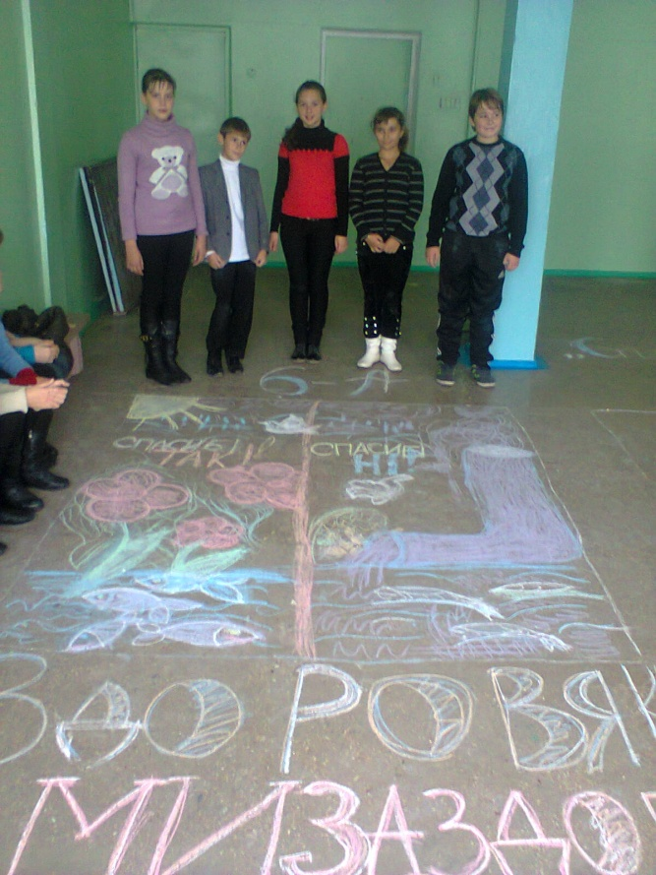
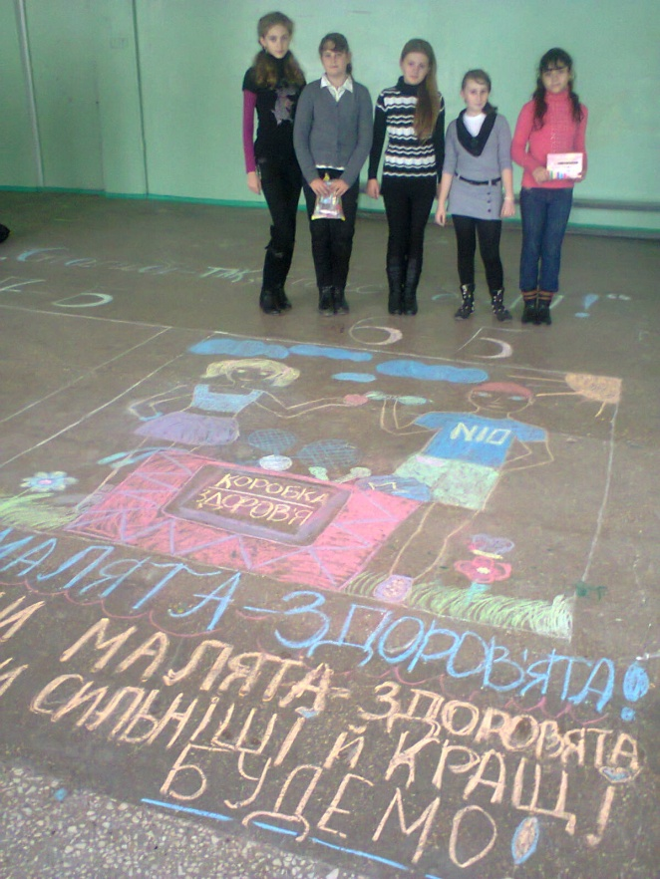
Конкурс малюнків на асфальті "Здоров'я для всіх"

Slide 17

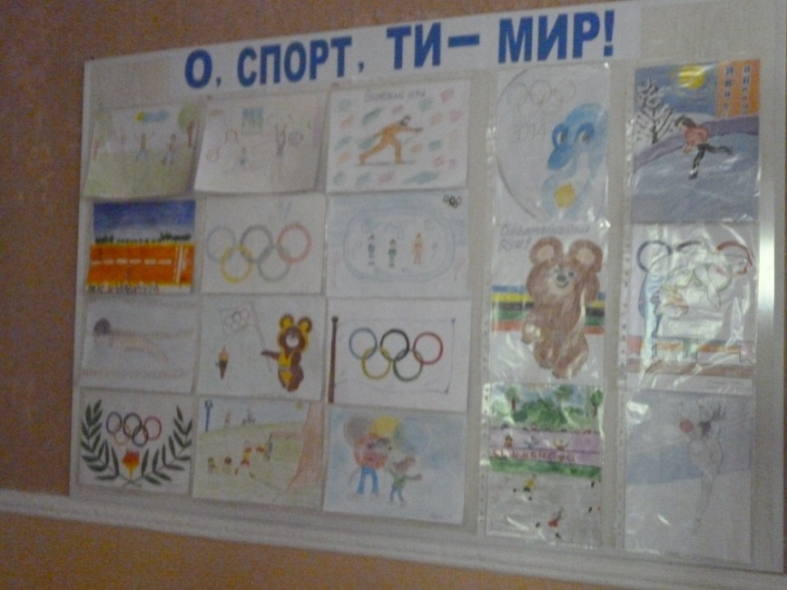
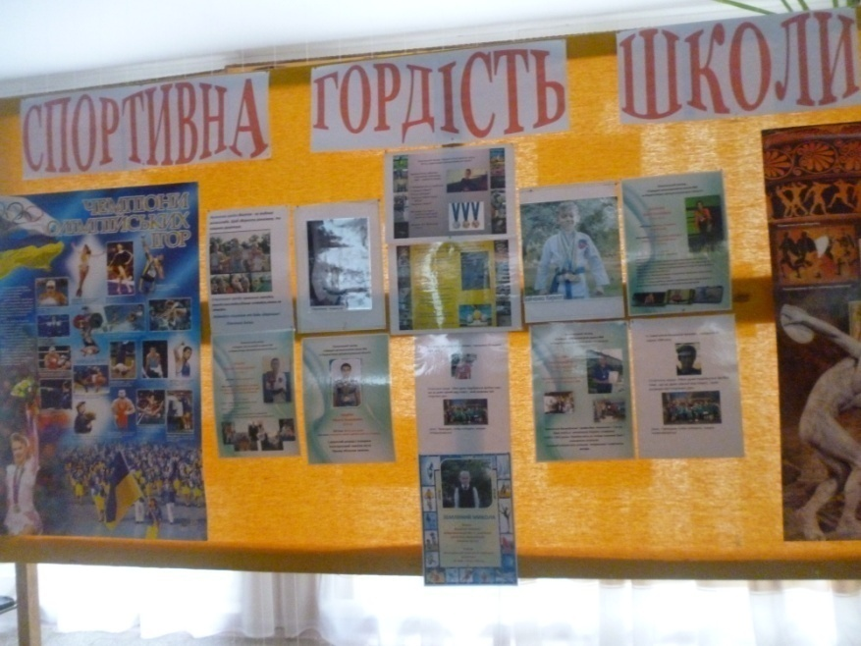
Конкурс малюнків «О, спорт – ти мир»
Оглядова виставка «Спортивна гордість школи»

Slide 18
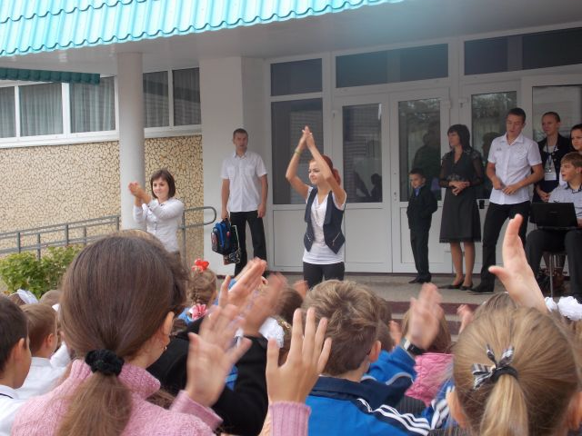
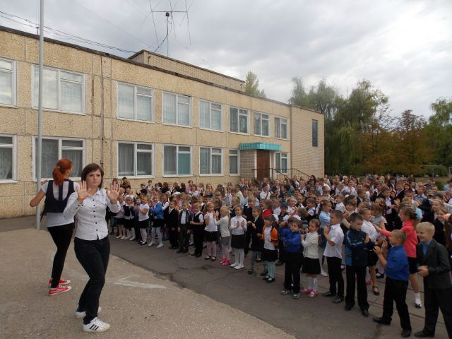
Ранкова зарядка «Бадьорий ранок"

Slide 19
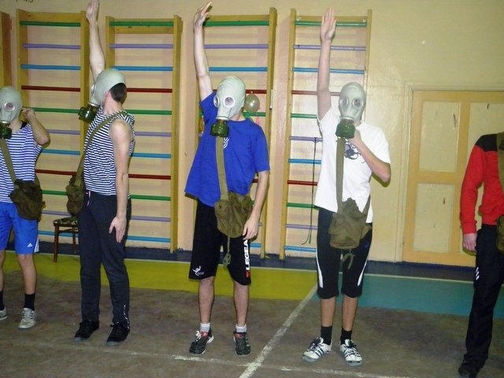
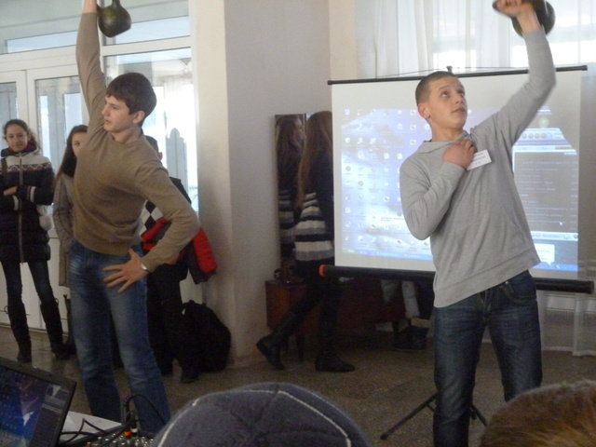
День захисника Вітчизни

